Slide 1
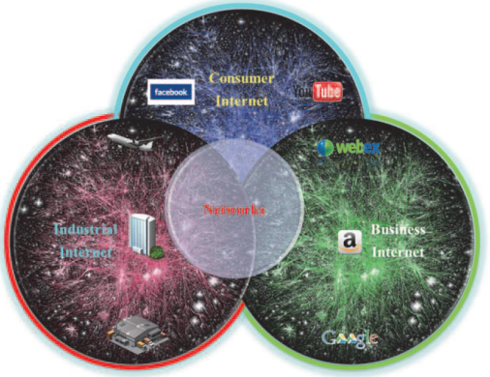
인공지능 기반 리튬이온 배터리의 SOH 고속 진단 모델 연구
Jul 2023
최창, 추우찬, 정남규

Slide 2
IIP Lab
목차
연구 진행사항
SOH 예측 모델
실험 결과
향후 연구

Slide 3
IIP Lab
01. 연구 진행사항

Slide 4
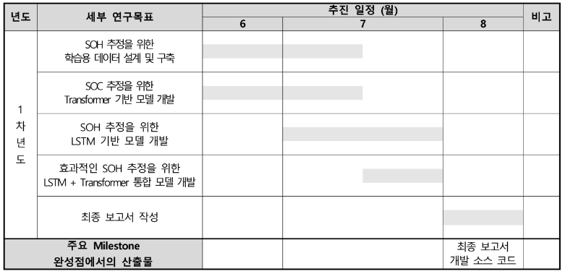
IIP Lab
인공지능 기반 SOH 예측 모델 개발
진행 사항
SOH 추정을 위한 LSTM 기반 모델 개발 (완료)
SOH 추정을 위한 통합 모델 개발 (진행 중)
최종 보고서 작성 (~8/4)
01. 데이터 분석

Slide 5
IIP Lab
기존 연구 결과
SOC 추정을 위한 Transformer 기반 모델 개발
전압의 구간을 나눠 구간에 따른 SOC를 추정하는 Transformer 기반 모델
구간에 따른 상대적 변화를 비교하여 효과적인 SOC 추정
Add & Norm
SOC 1
SOC 2
SOC 3
SOC 4
SOC 5
Feed Forward
Transformer
Add & Norm
Multi-head attention
Time 1
Time 2
Time 3
Time 4
Time 5
N ${step}/{time}$
01. 데이터 분석

Slide 6
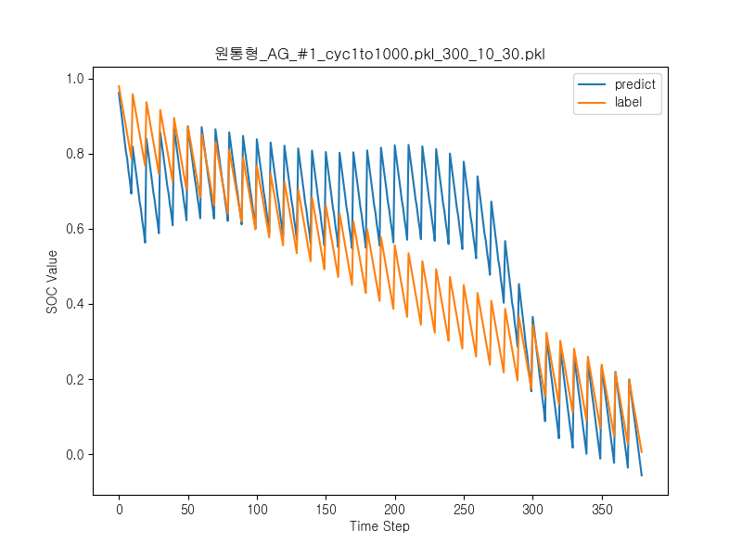
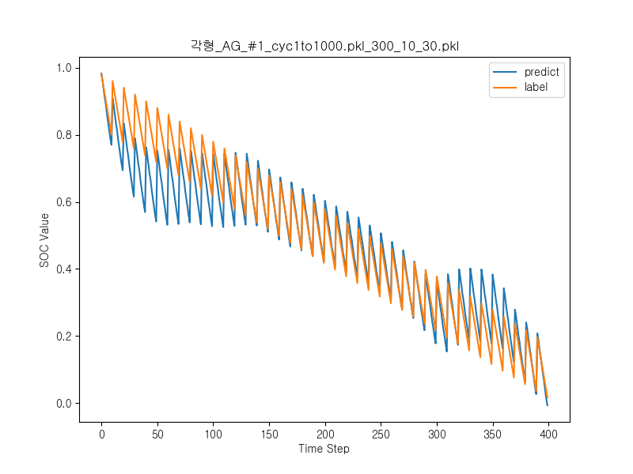
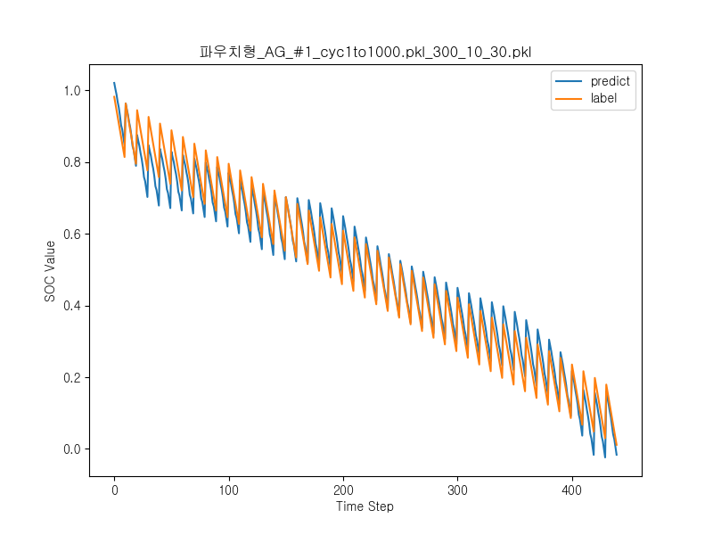
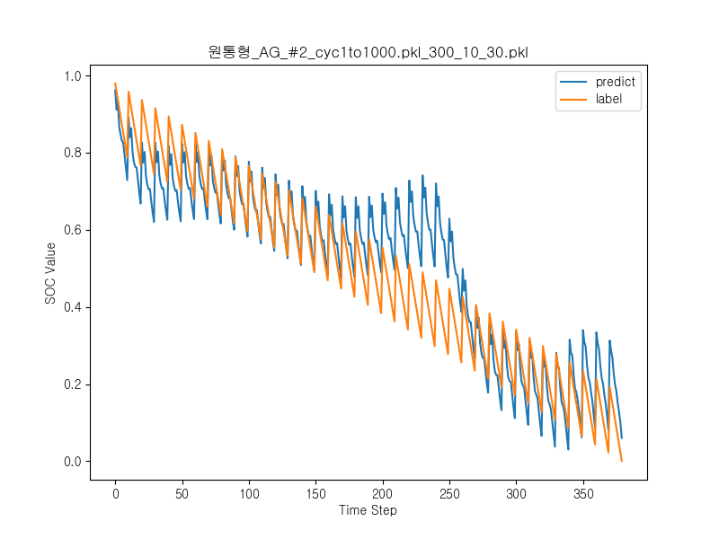
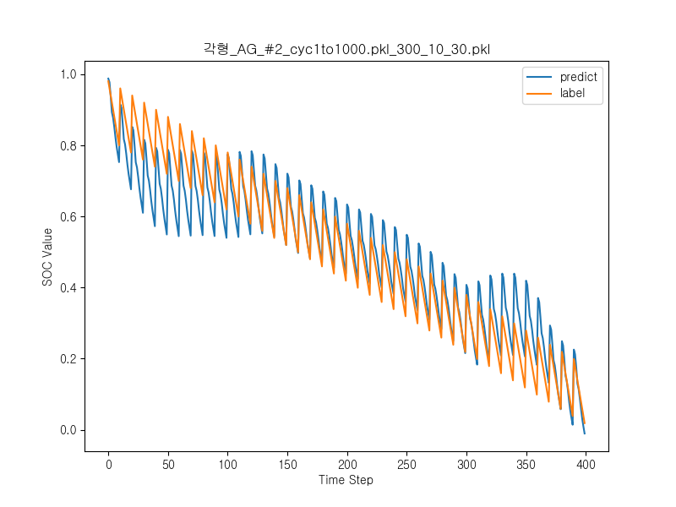
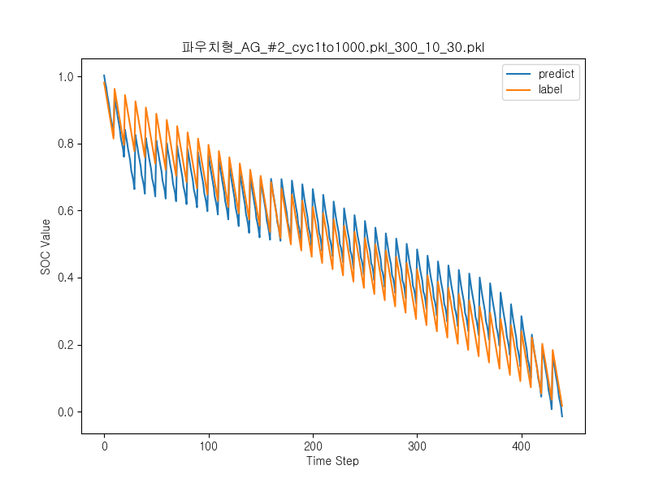
IIP Lab
기존 연구 결과
RMSE | Train | Test
원형 #1 | 0.1216 | 0.0953
원형 #2 | 0.0691 | 0.0628
각형 #1 | 0.0414 | 0.0358
각형 #2 | 0.0410 | 0.0420
파우치형 #1 | 0.0366 | 0.0331
파우치형 #2 | 0.0364 | 0.0294
01. 데이터 분석

Slide 7
IIP Lab
02. SOH 예측 모델

Slide 8
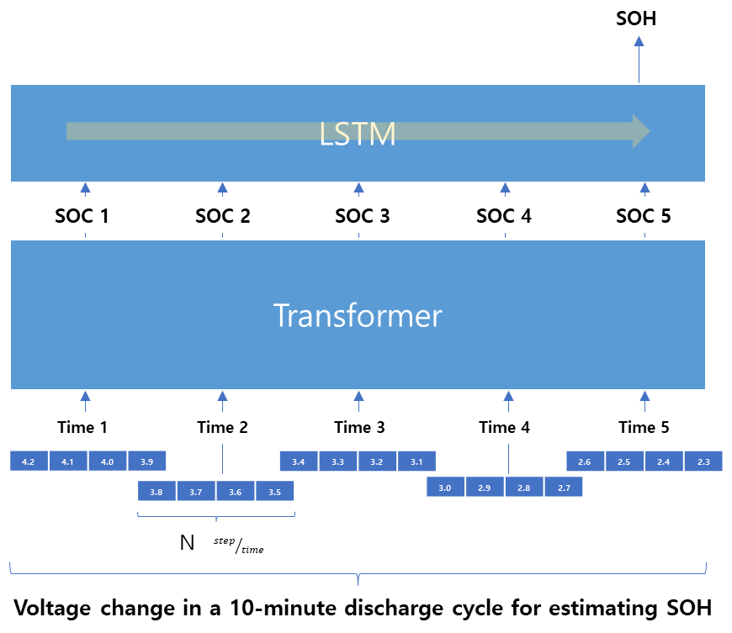
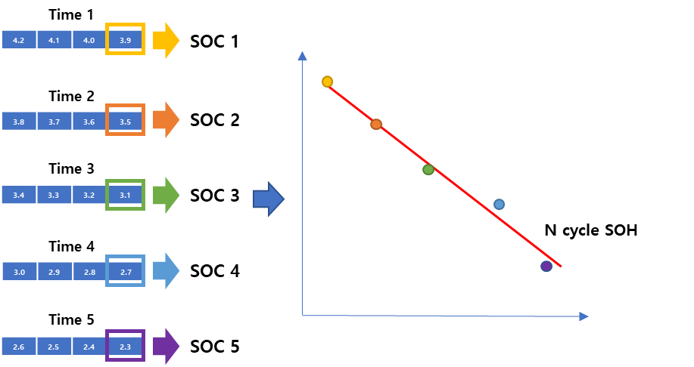
IIP Lab
모델 구조
모델 계획
전압 변화를 구간 별로 나누어 구간별 SOC를 예측 -> 예측한 SOC를 이용하여 해당 사이클의 SOH 예측
01. 데이터 분석

Slide 9
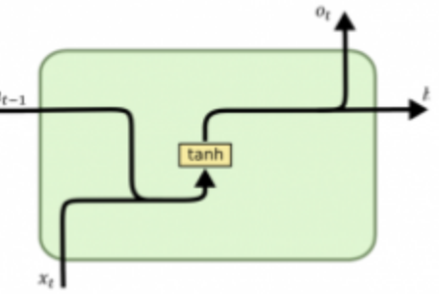
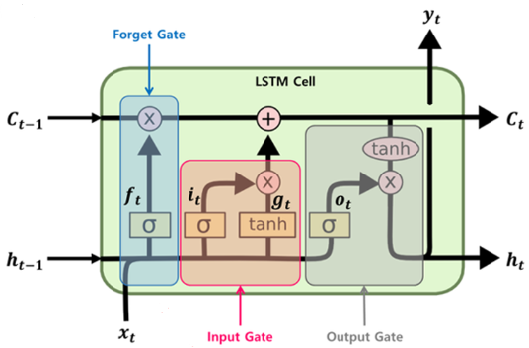
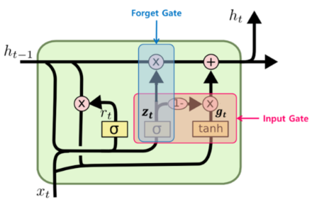
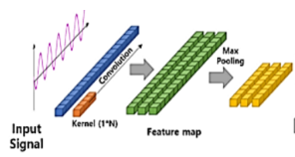
IIP Lab
비교 모델 설명
SOC 변화 패턴을 분석하기 위한 시계열 모델
RNN
LSTM
GRU
1D-CNN
Output Gate
장점
장점
장점
장점
순차적 정보 처리에 뛰어남
모델 구조가 단순하고 이해하기 쉬움
장기 의존성 문제 해결
게이트를 통한 정보 관리 및 저장 능력
LSTM과 비슷한 성능을 보이며 간소화됨
계산 효율성이 더 높음
위치 불변성 특성, 공간적 구조 학습
병렬 처리가 가능하여 학습 속도가 빠름
단점
단점
단점
단점
장기 의존성 학습이 어려움
병렬처리가 어려움
RNN에 비해 복잡하며, 학습시간이 김
많은 메모리 요구
LSTM에 비해 약간의 성능 저하 발생
장기 의존성 문제 다소 발생
시계열 정보를 완전히 이해하지 못함
시퀀스 위치에 따른 중요도가 모두 동일함
01. 데이터 분석

Slide 10
IIP Lab
비교 손실함수 설명
손실함수의 조합에 따른 SOH 예측 모델
SOH Loss
SOH
SOC Loss
SOC 1
SOC 2
SOC 3
SOC 4
SOC 5
Loss function
Loss = SOH Loss + SOC Loss
Loss = SOH Loss
SOC 활용
Loss = SOC Loss
SOH 보정
01. 데이터 분석

Slide 11
IIP Lab
03. 실험 결과

Slide 12
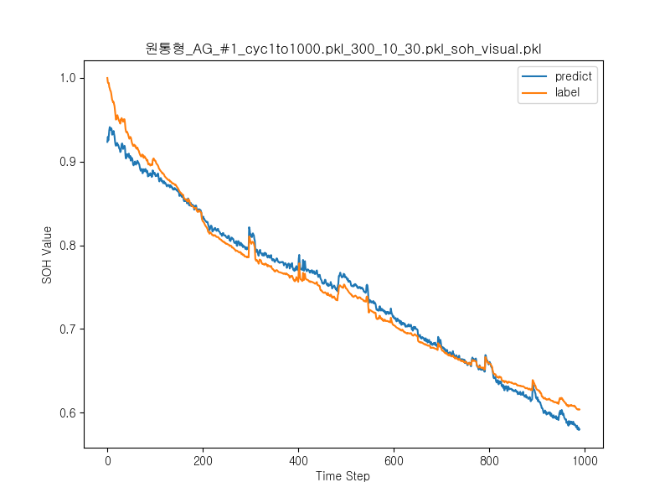
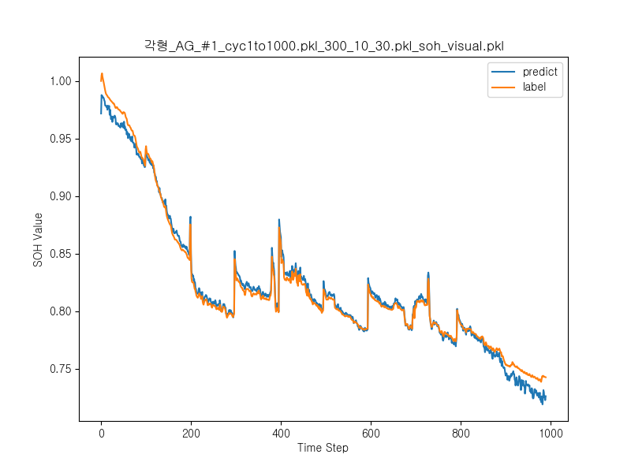
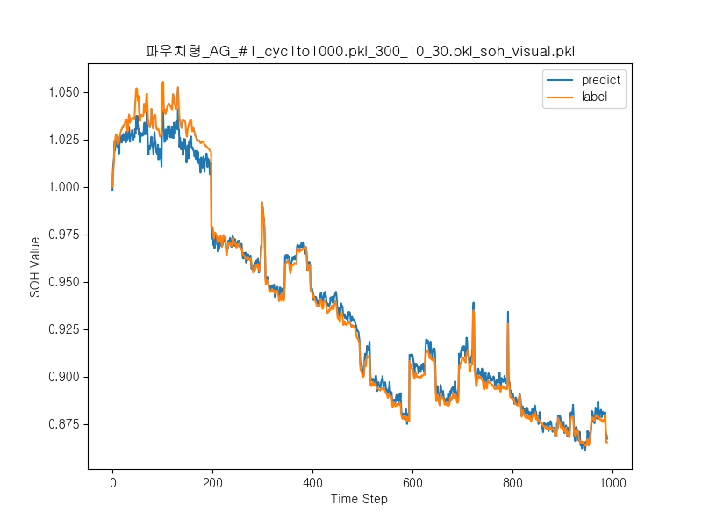
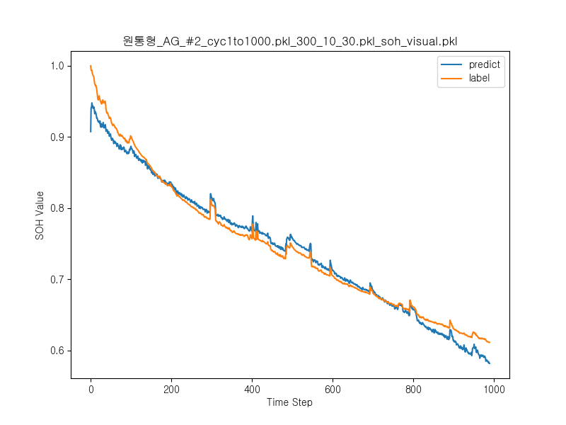
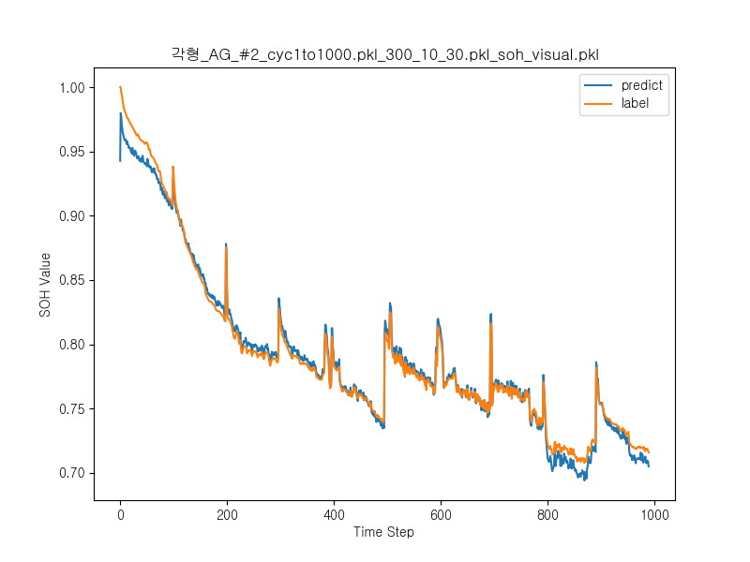
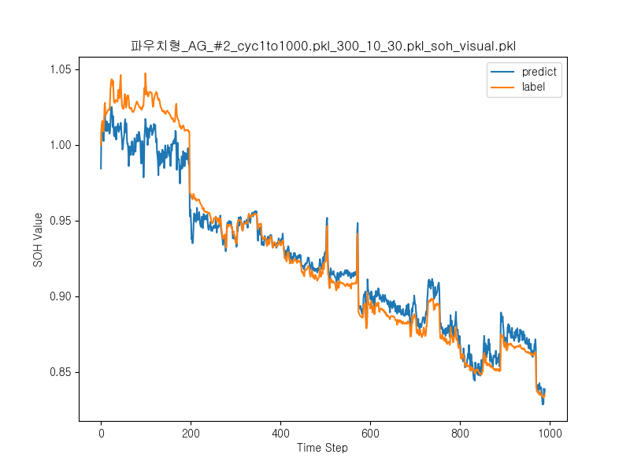
IIP Lab
SOC 값을 통해 SOH 예측 가설 검증
LSTM
Type | LSTM (RMSE)
원형 #1 | 0.01359
원형 #2 | 0.01394
각형 #1 | 0.00608
각형 #2 | 0.00688
파우치형 #1 | 0.00575
파우치형 #2 | 0.01272
(RMSE)
01. 데이터 분석

Slide 13
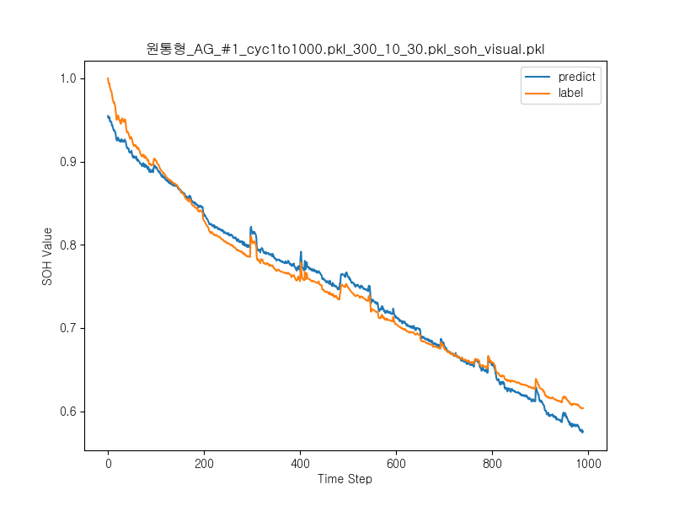
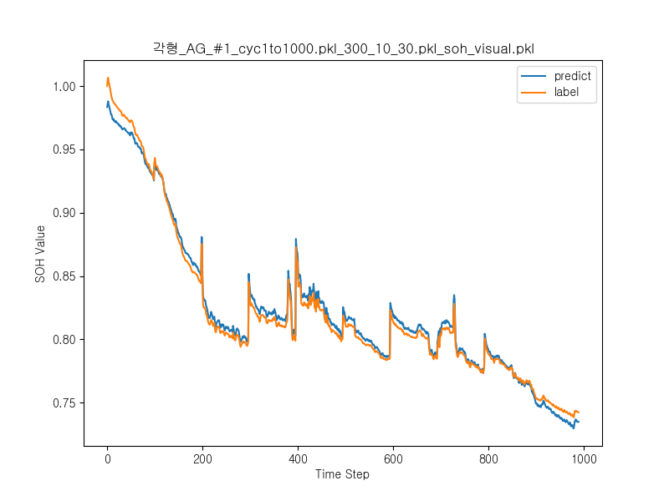
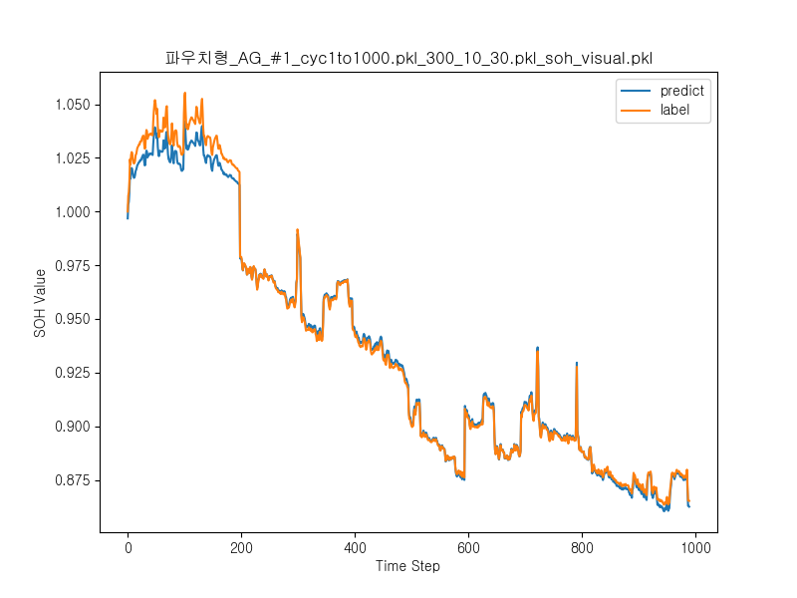
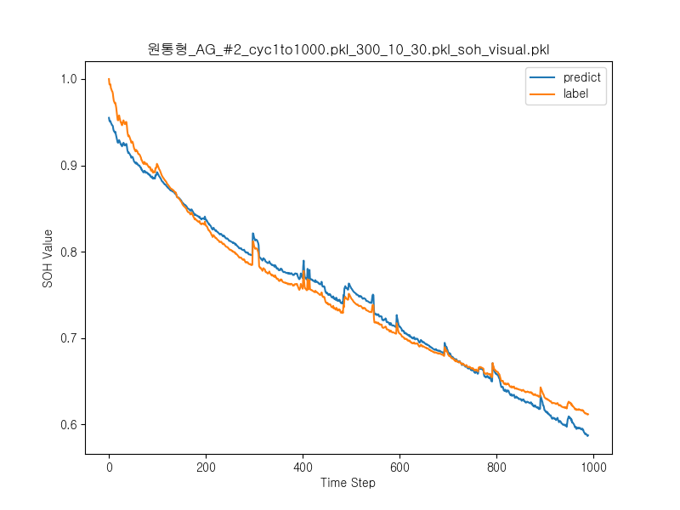
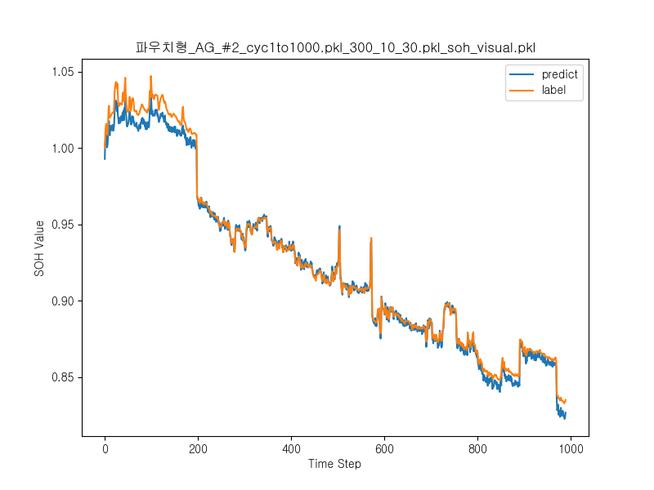
IIP Lab
SOC 값을 통해 SOH 예측 가설 검증
1DCNN
Type | LSTM (RMSE)
원형 #1 | 0.01299
원형 #2 | 0.01217
각형 #1 | 0.00559
각형 #2 | 0.00696
파우치형 #1 | 0.00414
파우치형 #2 | 0.00512
01. 데이터 분석

Slide 14
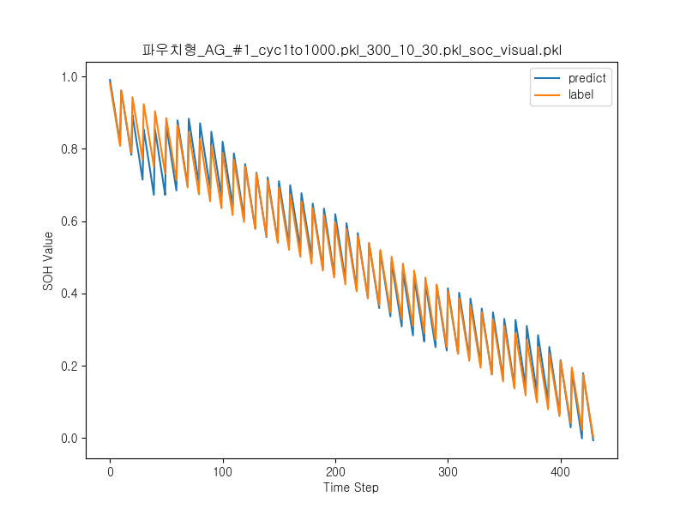
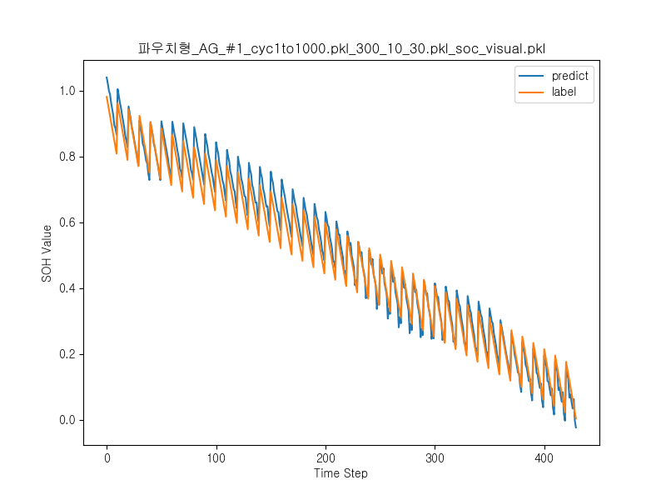
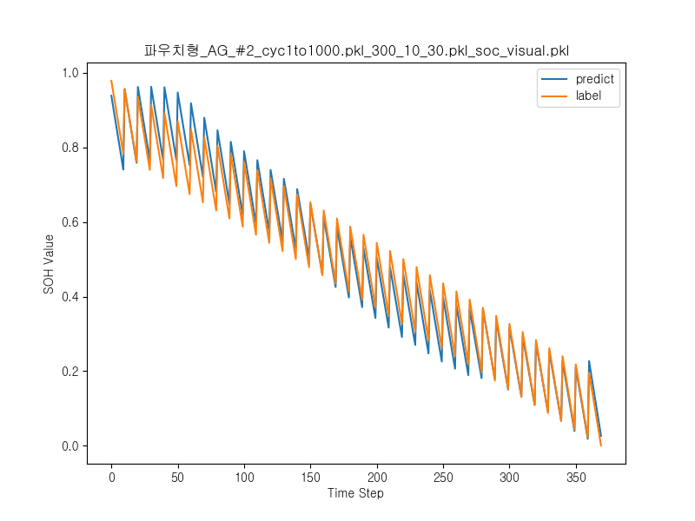
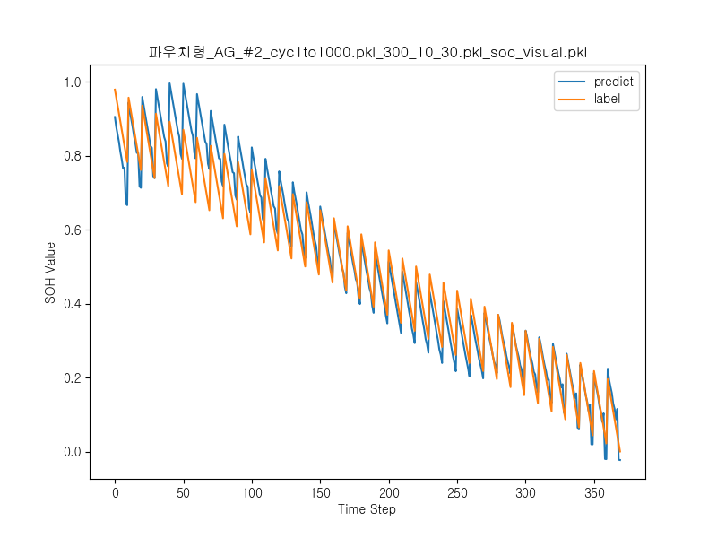
IIP Lab
Loss에 따른 SOC 예측 성능 비교
Loss에 따른 SOC 예측 성능 비교
w/o SOH Loss
SOC + SOH Loss
Type | w/o SOH Loss (RMSE) | SOH + SOC Loss (RMSE)
원형 #1 | 0.0534 | 0.0524
원형 #2 | 0.0345 | 0.0438
각형 #1 | 0.0404 | 0.0467
각형 #2 | 0.0248 | 0.0366
파우치형 #1 | 0.0237 | 0.0353
파우치형 #2 | 0.0337 | 0.0522
01. 데이터 분석

Slide 15
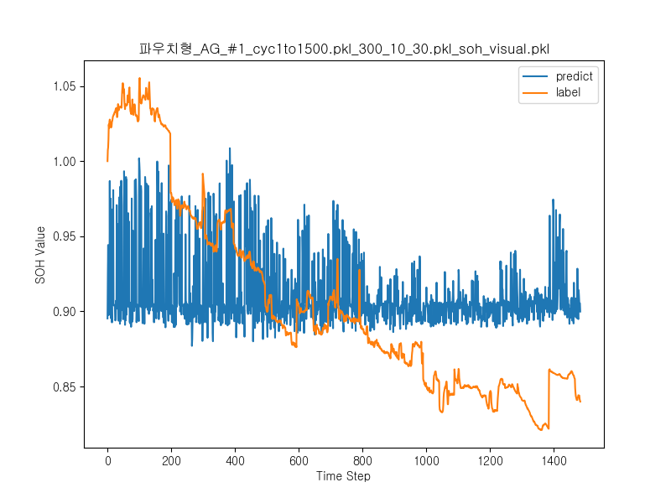
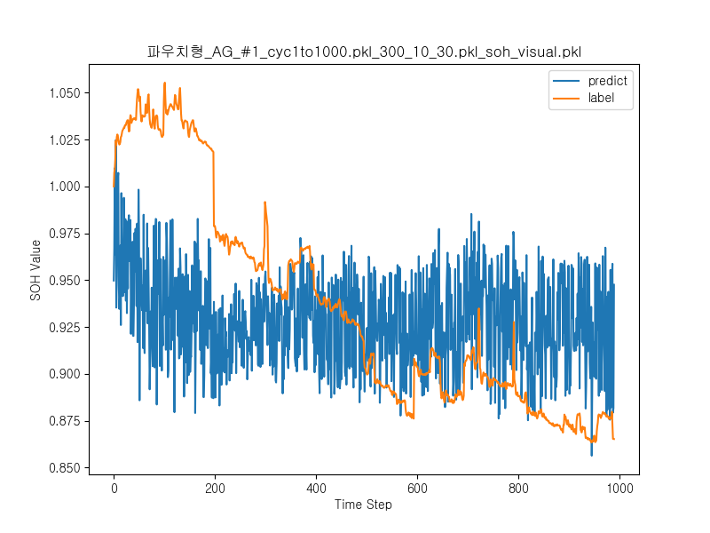
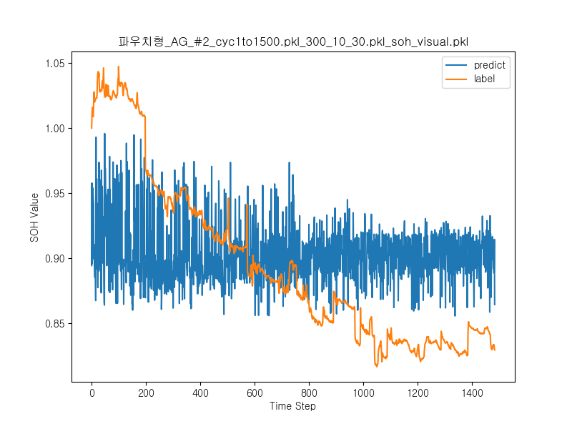
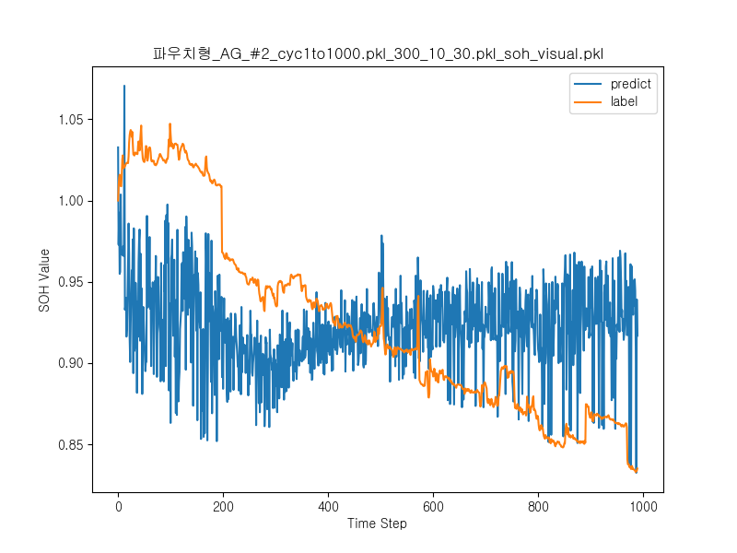
IIP Lab
Loss에 따른 SOH 예측 성능 비교
Loss에 따른 SOH 예측 성능 비교
w/o SOC Loss
SOC + SOH Loss
Type | w/o SOC Loss (RMSE) | SOH + SOC Loss (RMSE)
원형 #1 | 0.0963 | 0.0877
원형 #2 | 0.0961 | 0.0844
각형 #1 | 0.0615 | 0.0453
각형 #2 | 0.0670 | 0.0462
파우치형 #1 | 0.0579 | 0.0323
파우치형 #2 | 0.0591 | 0.0351
01. 데이터 분석

Slide 16
IIP Lab
SOC 예측 모델 별 성능
각 시계열 모델별 SOC 예측 성능 비교
RNN기반의 GRU 및 LSTM 모델을 사용하였을때, SOC 예측 성능이 높음
SOH Loss와 SOC Loss를 같이 사용함에 있어서 RNN기반 모델의 SOH Loss가 SOC 예측 성능에 영향이 있음이 판단됨
Type | 원형 #1 | 원형 #2 | 각형 #1 | 각형 #2 | 파우치형 #1 | 파우치형 #2
GRU(RMSE) | 0.06528 | 0.05215 | 0.04744 | 0.03094 | 0.03228 | 0.04602
LSTM(RMSE) | 0.05246 | 0.04383 | 0.04675 | 0.03664 | 0.03533 | 0.05222
1D-CNN(RMSE) | 0.03966 | 0.06201 | 0.0509 | 0.06776 | 0.03382 | 0.05146
01. 데이터 분석

Slide 17
IIP Lab
SOH 예측 모델 별 성능
각 시계열 모델별 SOH 예측 성능 비교
모든 배터리 형에서 1D-CNN 모델이 가장 높은 성능을 보임
SOC의 선형 구조 파악을 위해서는 기존의 RNN 기반 시계열 모델 보다 CNN 기반의 모델 선정이 필요할 것으로 판단됨
Type | 원형 #1 | 원형 #2 | 각형 #1 | 각형 #2 | 파우치형 #1 | 파우치형 #2
GRU(RMSE) | 0.104986 | 0.098039 | 0.063508 | 0.068247 | 0.061142 | 0.060619
LSTM(RMSE) | 0.105149 | 0.097743 | 0.061483 | 0.067474 | 0.058012 | 0.062442
1D-CNN(RMSE) | 0.087670 | 0.084430 | 0.045349 | 0.046154 | 0.032289 | 0.035083
01. 데이터 분석

Slide 18
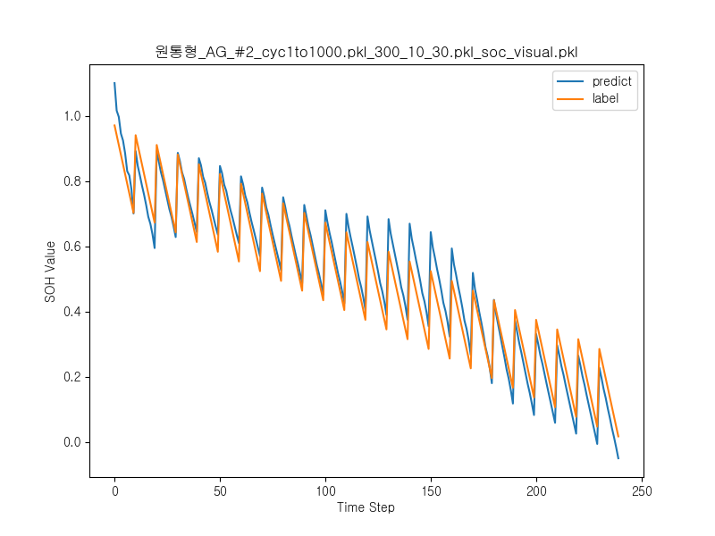
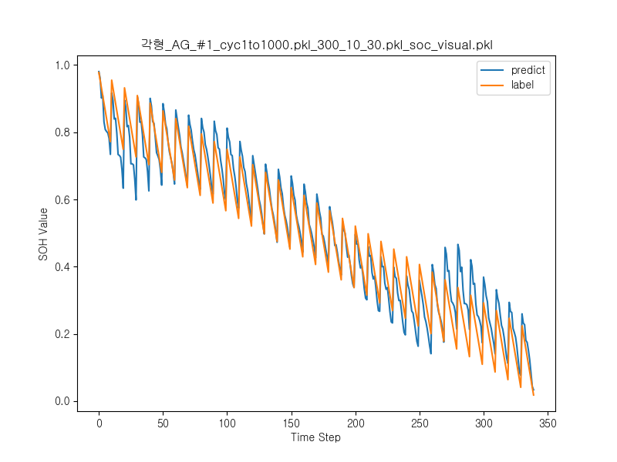
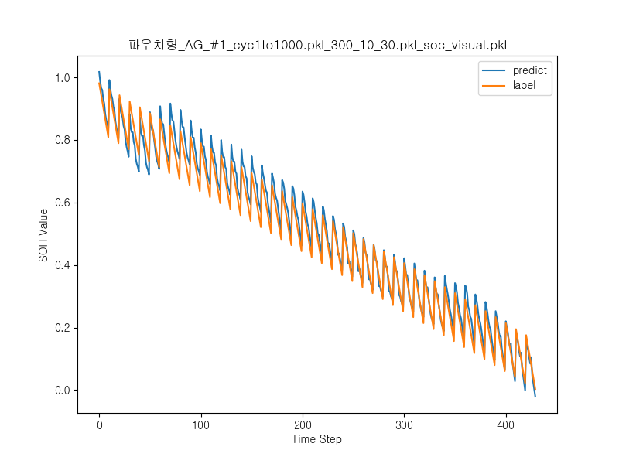
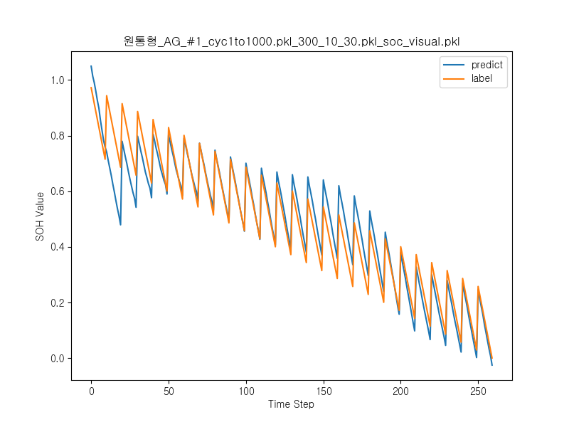
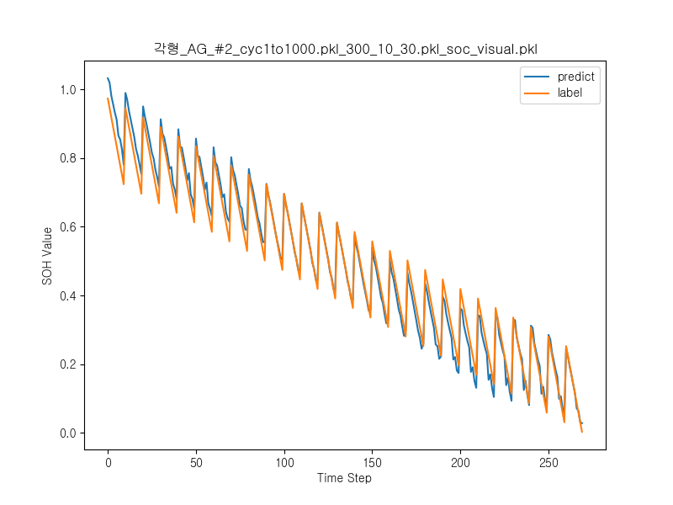
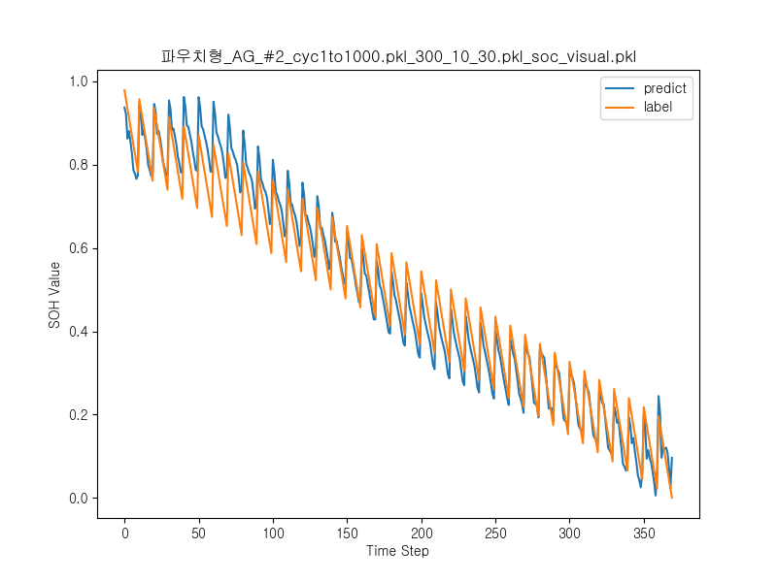
IIP Lab
GRU 실험 결과
SOC 예측 결과
Type | SOC (RMSE)
원형 #1 | 0.065284
원형 #2 | 0.052149
각형 #1 | 0.04744
각형 #2 | 0.030942
파우치형 #1 | 0.03228
파우치형 #2 | 0.046019
02. 학습 데이터 생성

Slide 19
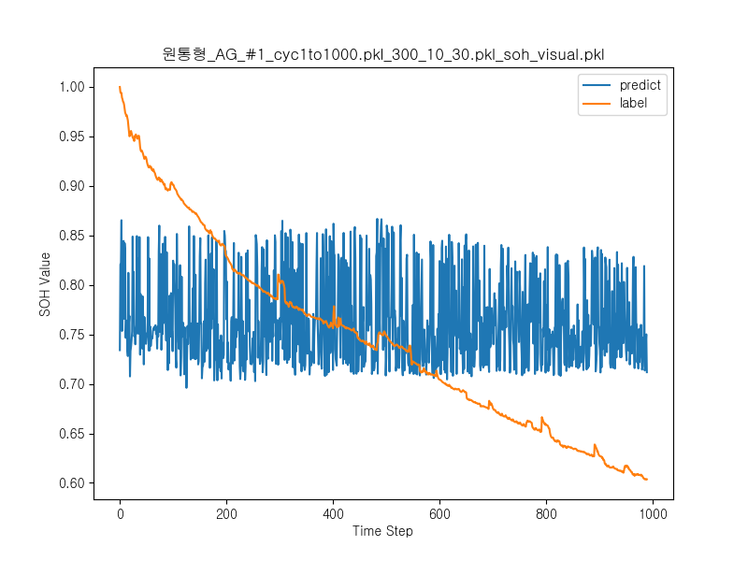
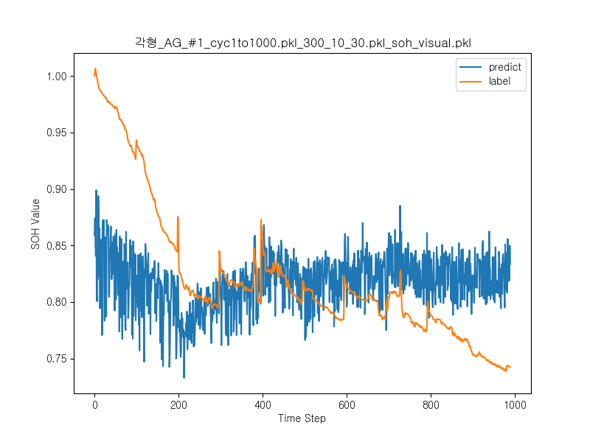
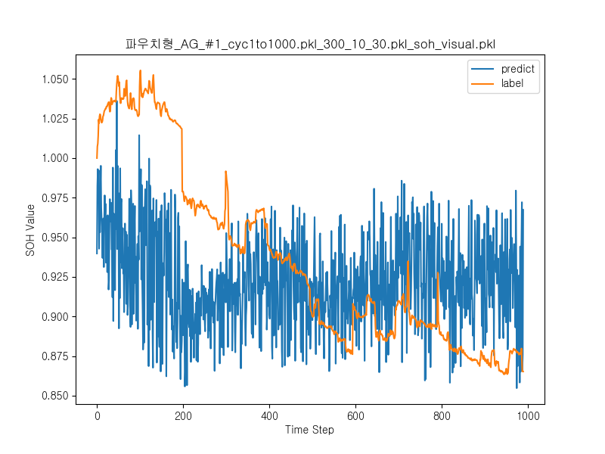
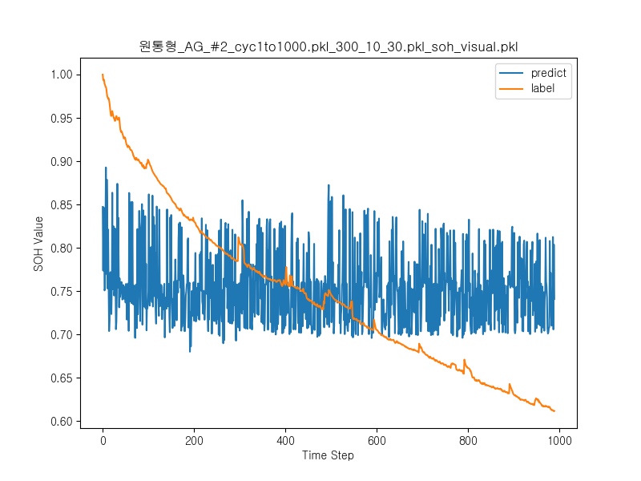
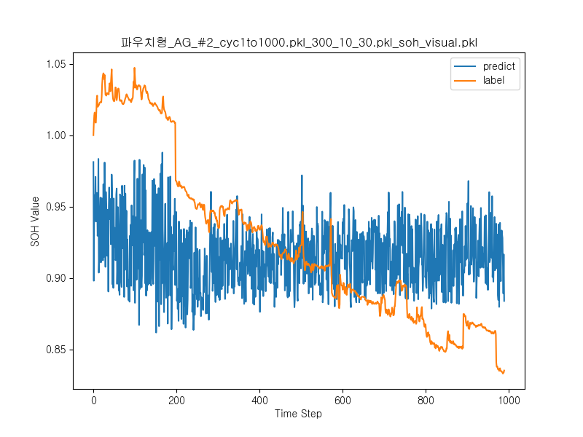
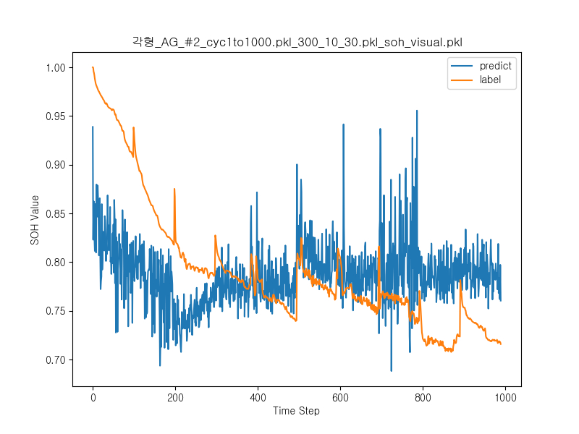
IIP Lab
GRU 실험 결과
SOH 예측 결과
Type | SOH (RMSE)
원형 #1 | 0.104986
원형 #2 | 0.098039
각형 #1 | 0.063508
각형 #2 | 0.068247
파우치형 #1 | 0.061142
파우치형 #2 | 0.060619
02. 학습 데이터 생성

Slide 20
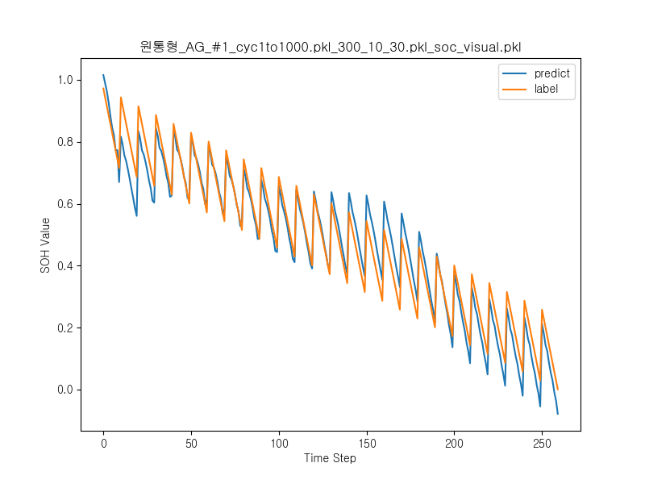
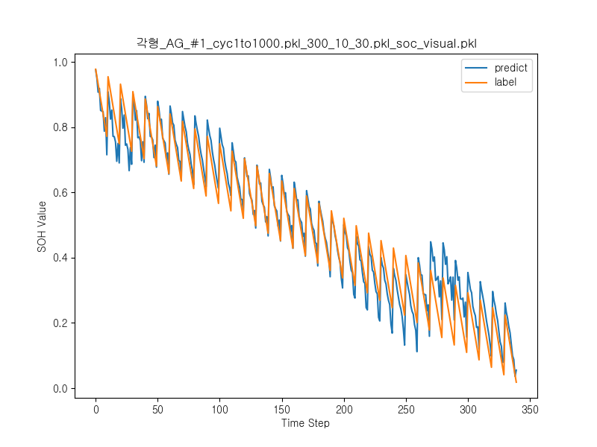
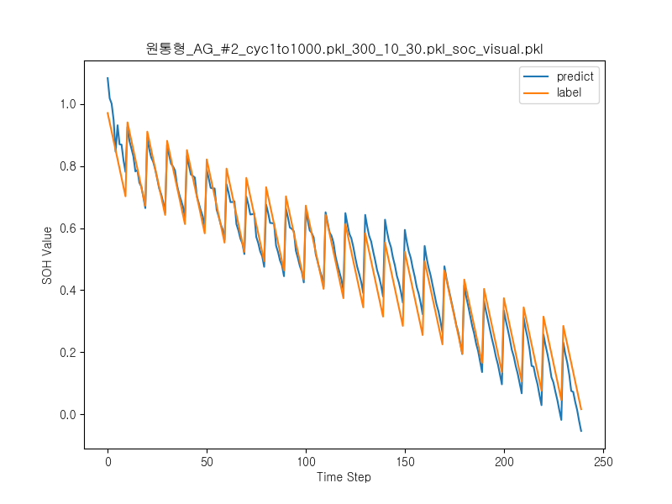
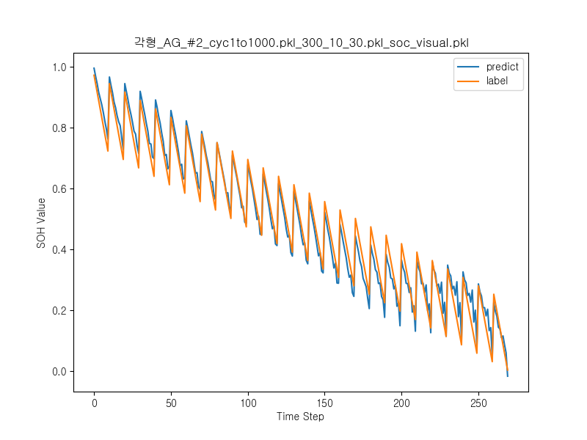
IIP Lab
LSTM 실험 결과
SOC 예측 결과
Type | SOC (RMSE)
원형 #1 | 0.052459
원형 #2 | 0.043833
각형 #1 | 0.046752
각형 #2 | 0.036639
파우치형 #1 | 0.035333
파우치형 #2 | 0.052224
02. 학습 데이터 생성

Slide 21
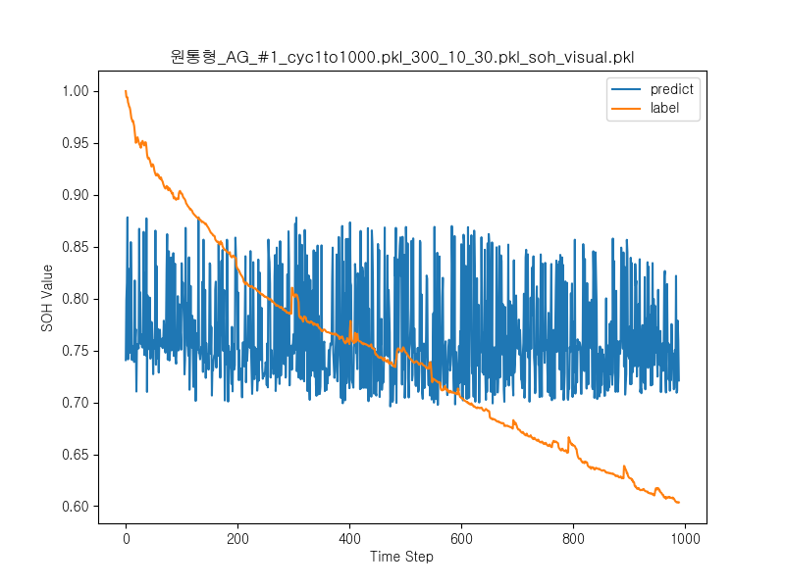
IIP Lab
LSTM 실험 결과
SOH 예측 결과
Type | SOH (RMSE)
원형 #1 | 0.105149
원형 #2 | 0.097743
각형 #1 | 0.061483
각형 #2 | 0.067474
파우치형 #1 | 0.058012
파우치형 #2 | 0.062442
02. 학습 데이터 생성

Slide 22
IIP Lab
1D-CNN 실험 결과
SOC 예측 결과
Type | SOC (RMSE)
원형 #1 | 0.039656
원형 #2 | 0.062008
각형 #1 | 0.050902
각형 #2 | 0.067757
파우치형 #1 | 0.033821
파우치형 #2 | 0.051462
…
…
02. 학습 데이터 생성

Slide 23
IIP Lab
1D-CNN 실험 결과
SOH 예측 결과
Type | SOH (RMSE)
원형 #1 | 0.08767
원형 #2 | 0.08443
각형 #1 | 0.045349
각형 #2 | 0.046154
파우치형 #1 | 0.032289
파우치형 #2 | 0.035083
02. 학습 데이터 생성

Slide 24
IIP Lab
04. 향후 연구

Slide 25
IIP Lab
향후 연구
1D-CNN 모델 최적화
하이퍼 파라미터 및 최적화된 모델 구조 선정을 통해 1D-CNN 모델 성능 향상
데이터 전처리 기법 최적화
Time에서의 v 구간 길이, 한 싸이클에서의 Time의 개수 등 모델 입력 데이터 크기 최적화
SOH 예측 모델에 사전학습 진행
OCV 커브 데이터 및 NASA, Oxford 공개 데이터 등 추가 데이터를 사용하여 SOH 예측 모델을 사전 학습하여 가중치 적용을 통해 예측 성능 향상
시계열 정보를 포함한 최적 알고리즘 추가 탐색
시계열적 정보를 잃는 한계를 가진 1D-CNN의 단점을 보완할 모델 탐색 ➔ SOC 예측 성능 향상으로 높은 SOH 예측 성능 기대됨
01. 데이터 분석

Slide 26
IIP Lab
감사합니다
changchoi@gachon.ac.kr

